Slide 1
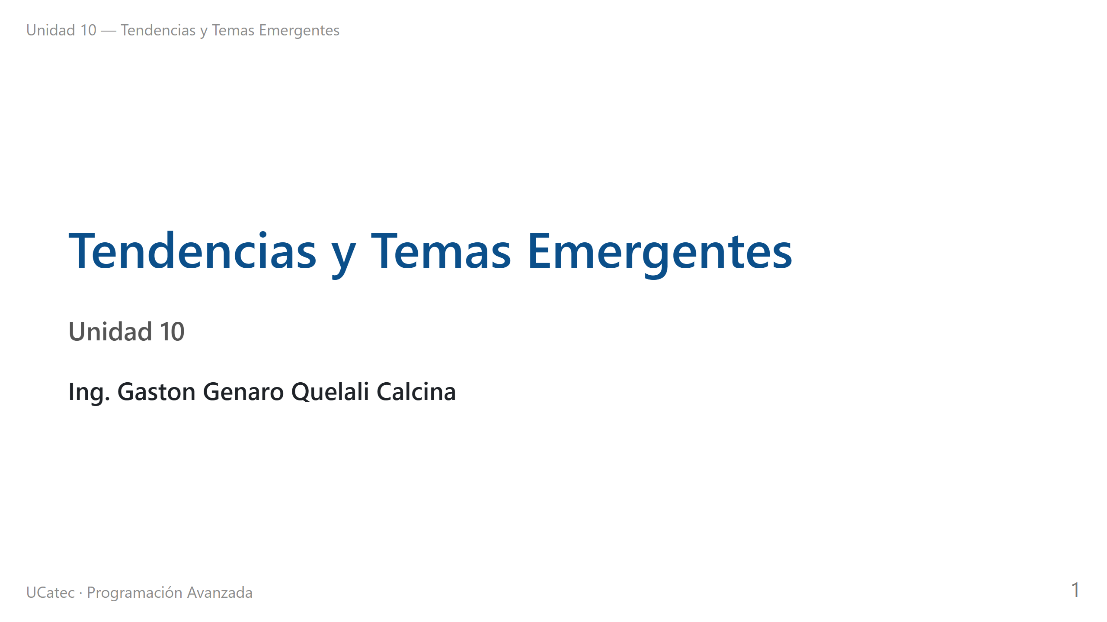

Slide 2
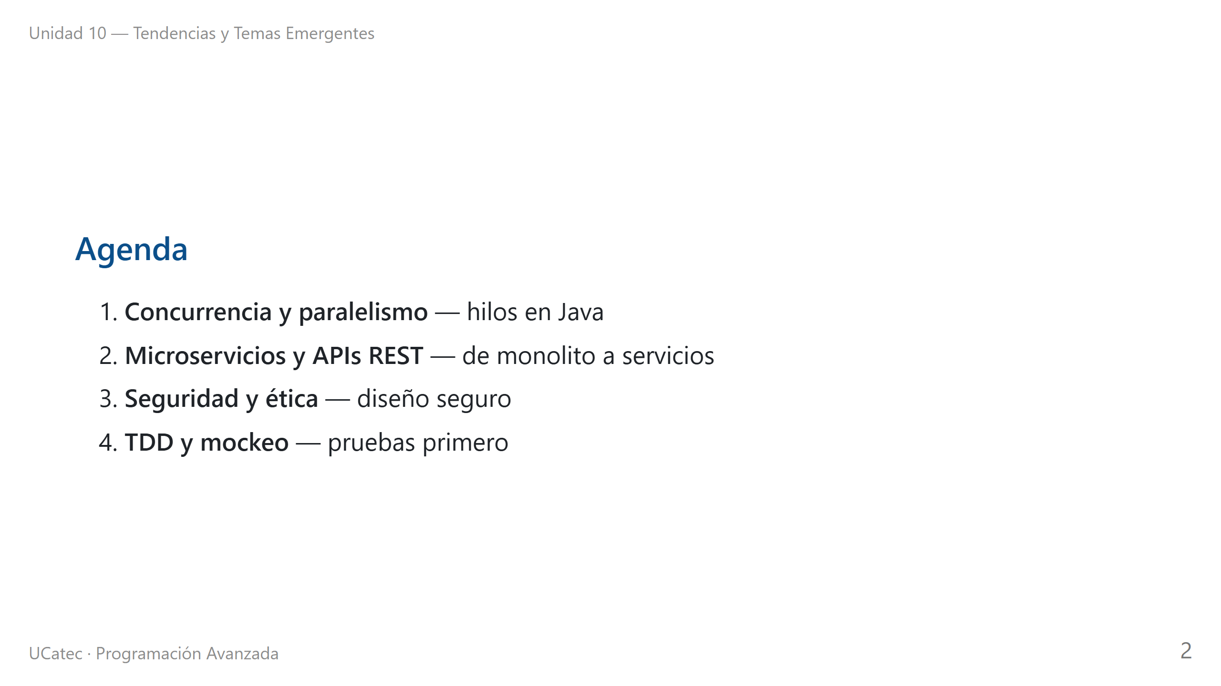

Slide 3
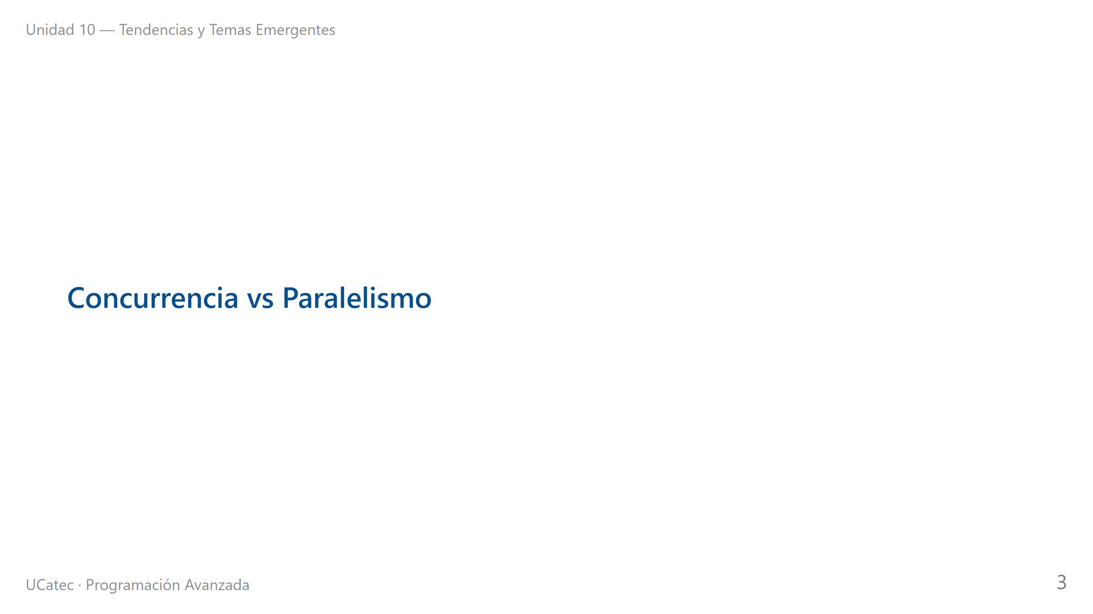
Notes:
fuente: assets/mermaid/01_concurrencia_paralela.mmd

Slide 4
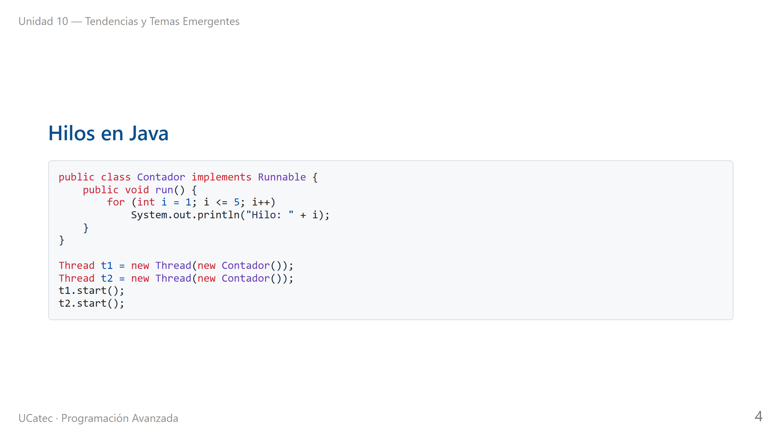

Slide 5
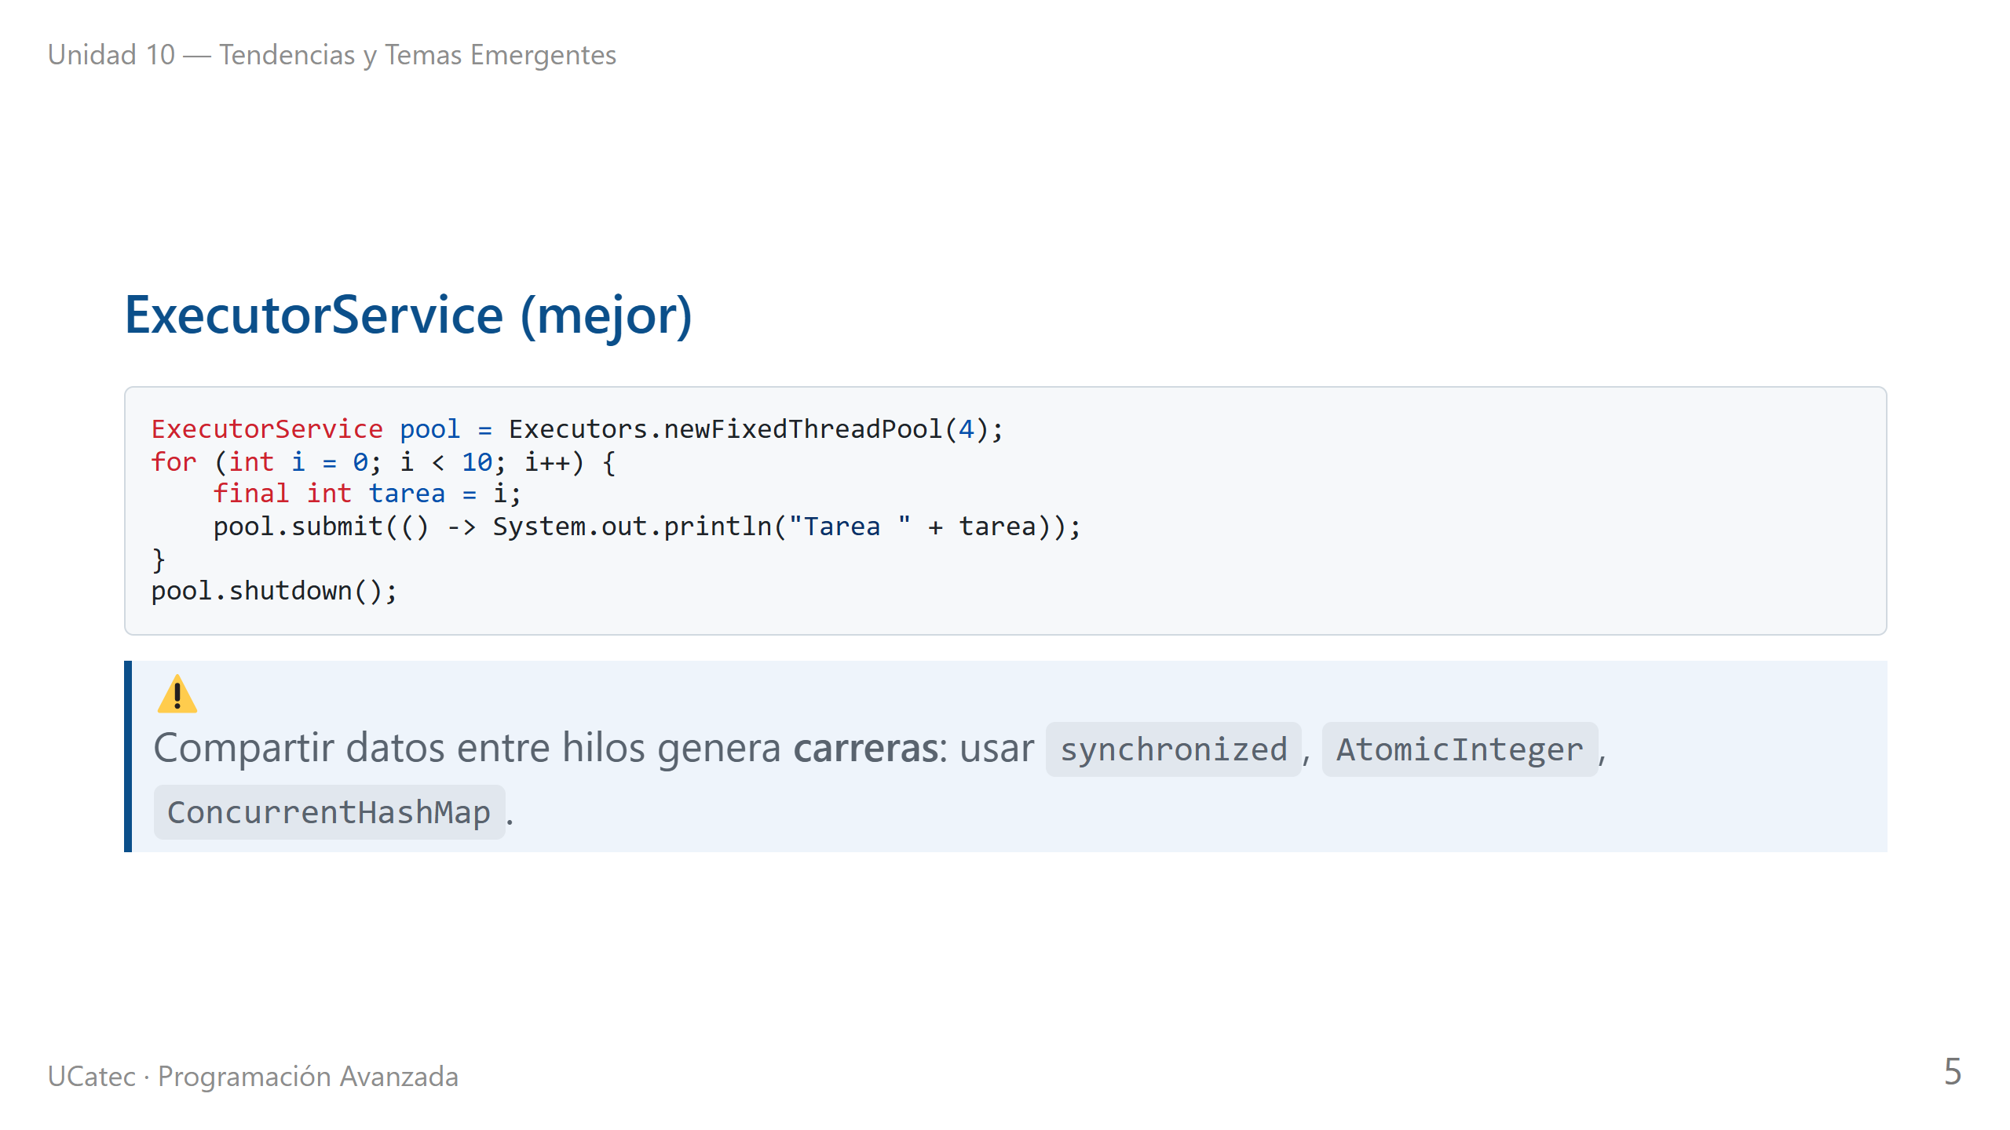

Slide 6
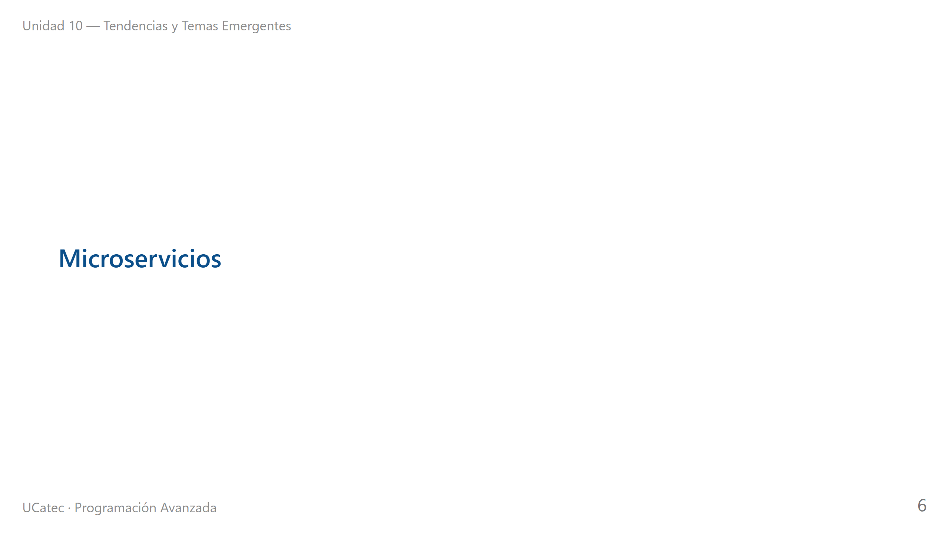
Notes:
fuente: assets/mermaid/02_microservicios.mmd

Slide 7
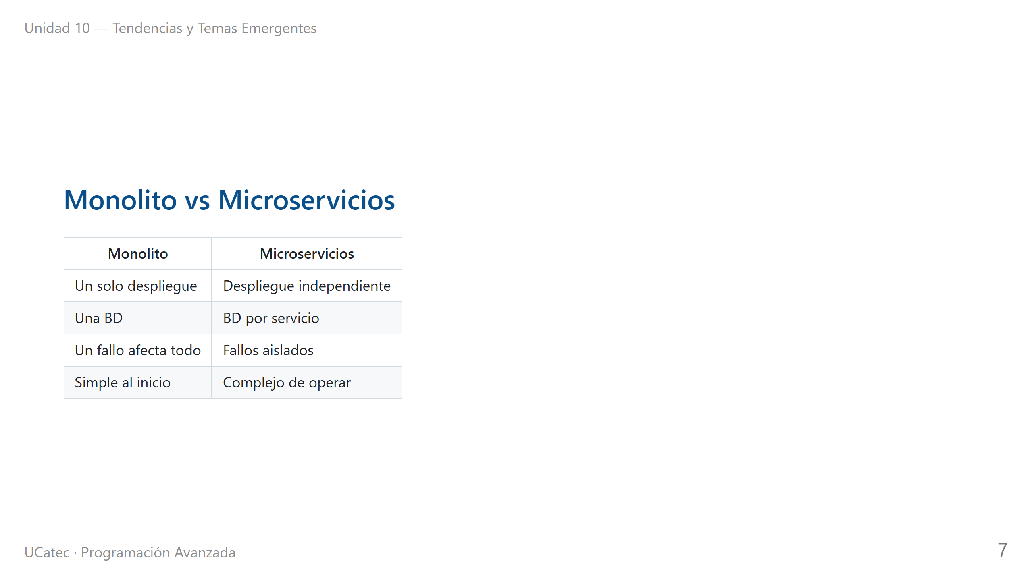

Slide 8
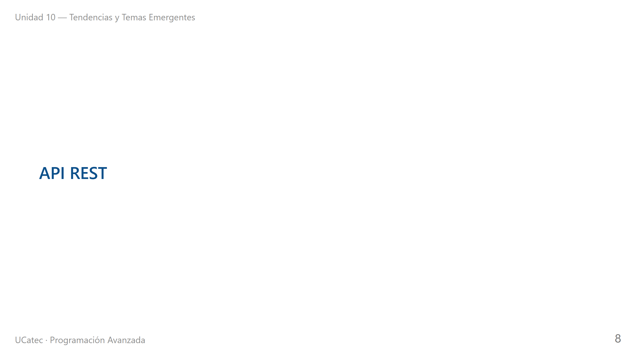
Notes:
fuente: assets/mermaid/03_api_rest.mmd

Slide 9
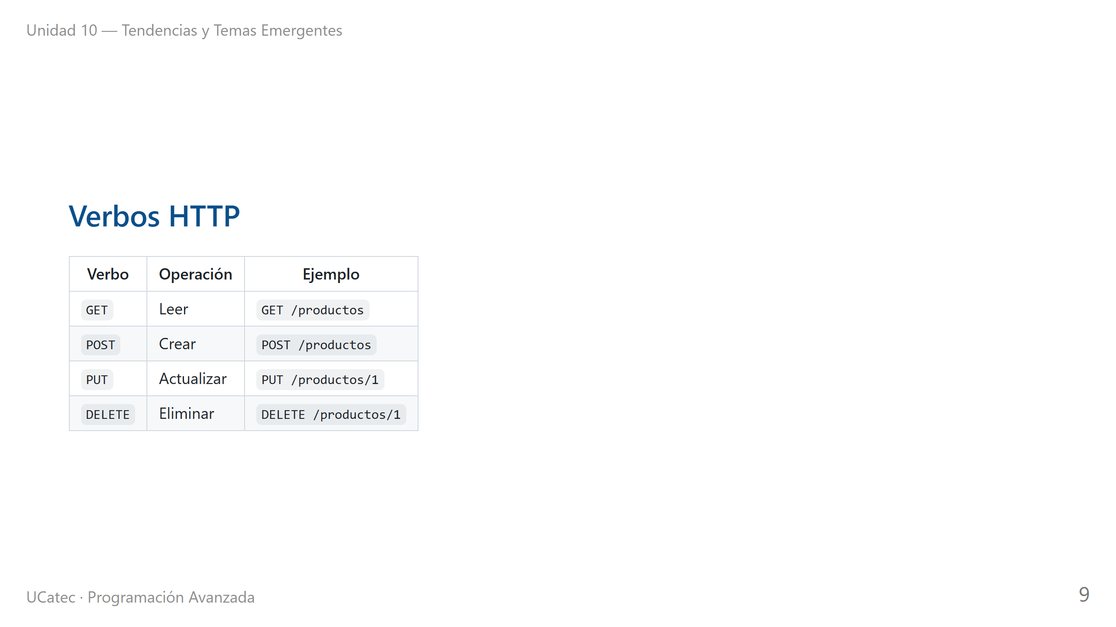

Slide 10
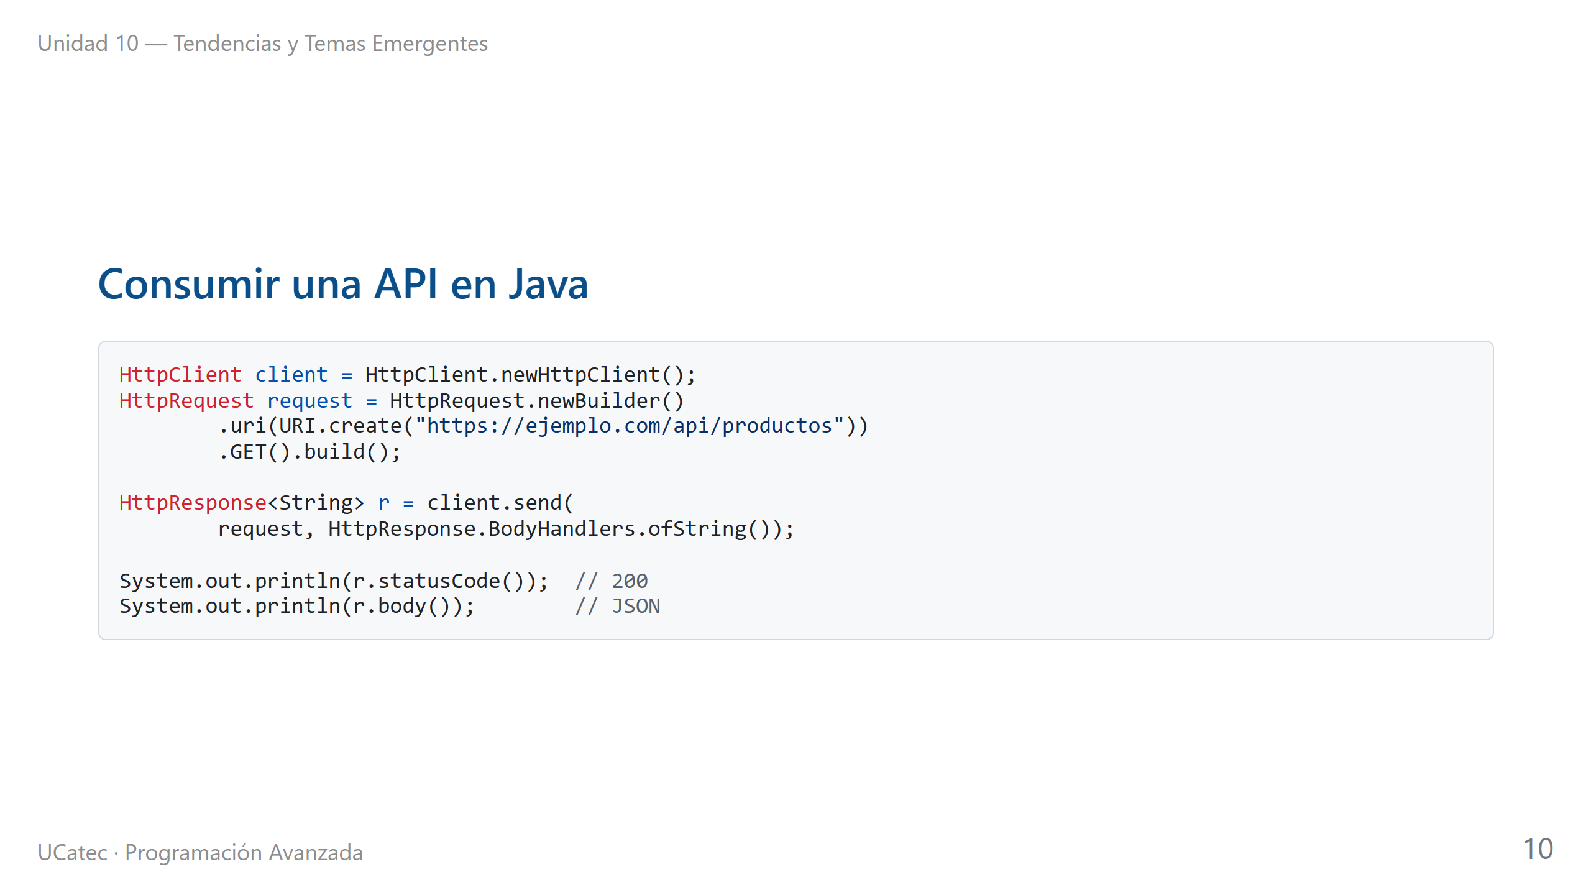

Slide 11
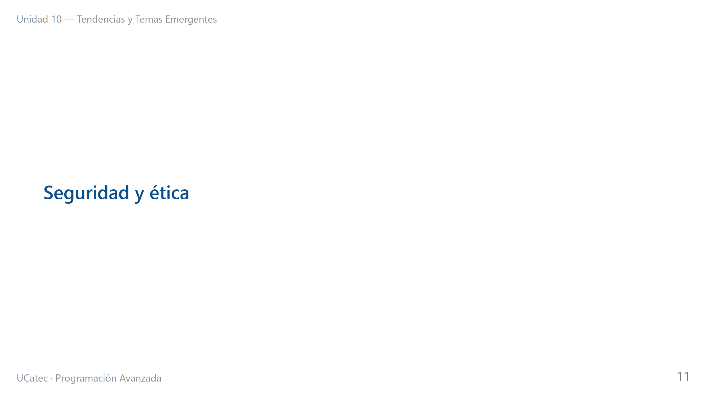
Notes:
fuente: assets/mermaid/05_seguridad_etica.mmd

Slide 12
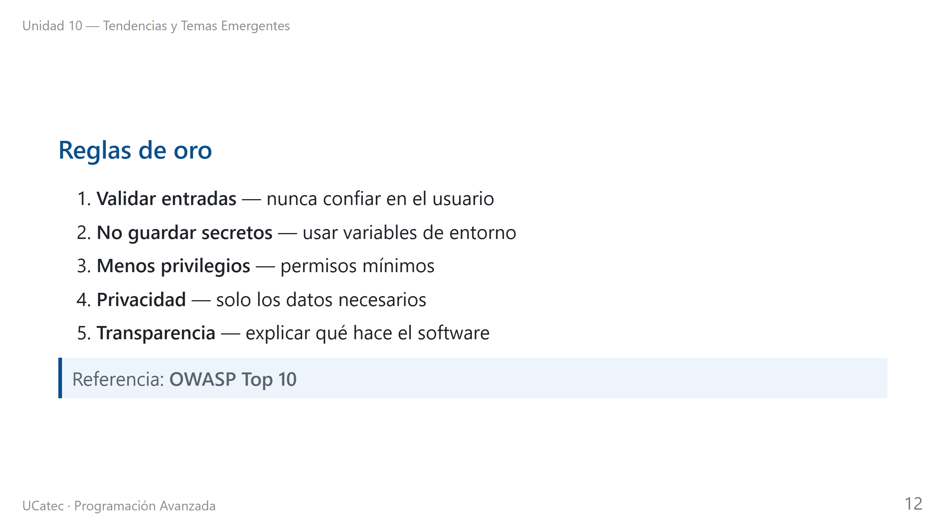

Slide 13
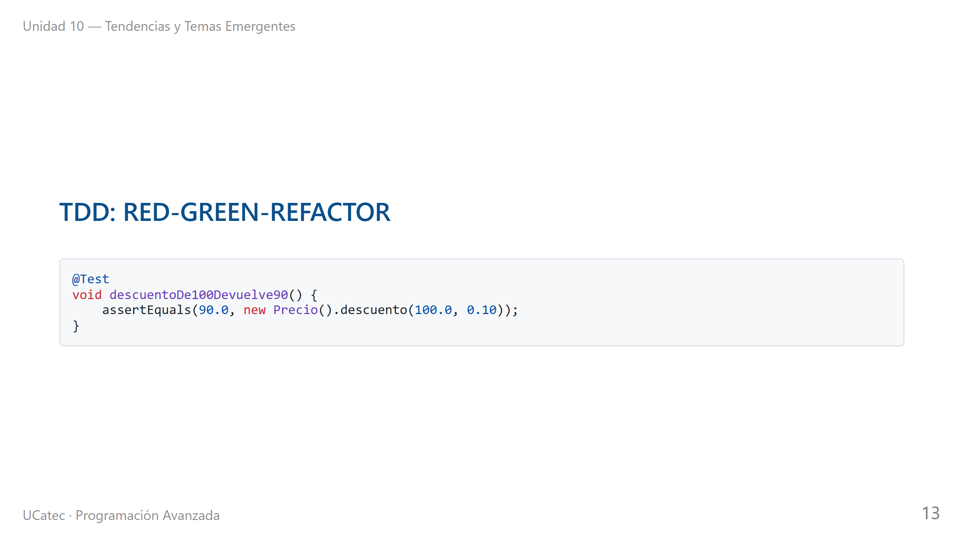
Notes:
fuente: assets/mermaid/04_ciclo_tdd.mmd

Slide 14
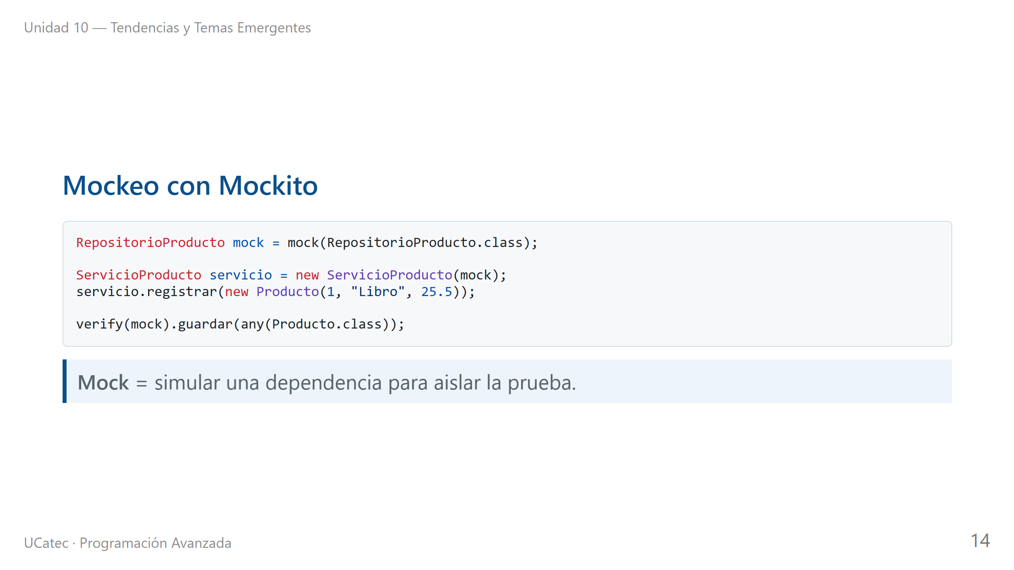

Slide 15
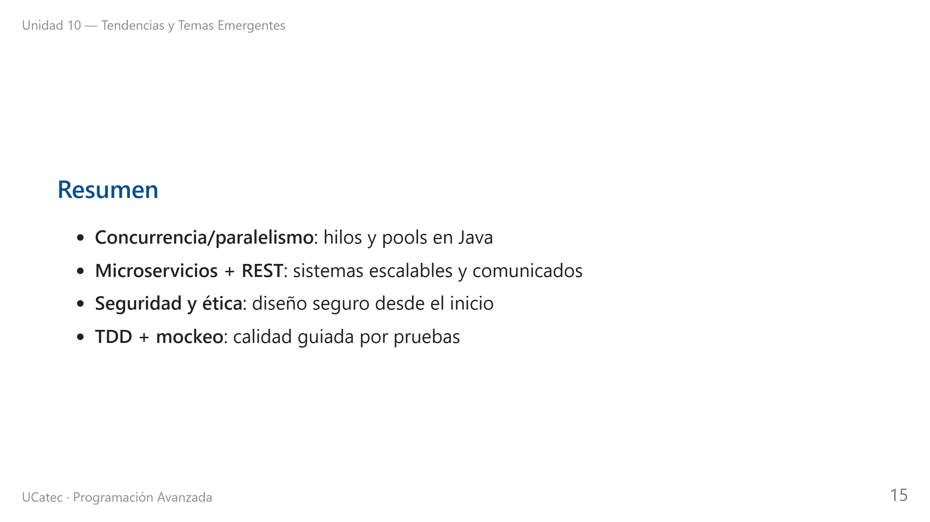

Slide 16
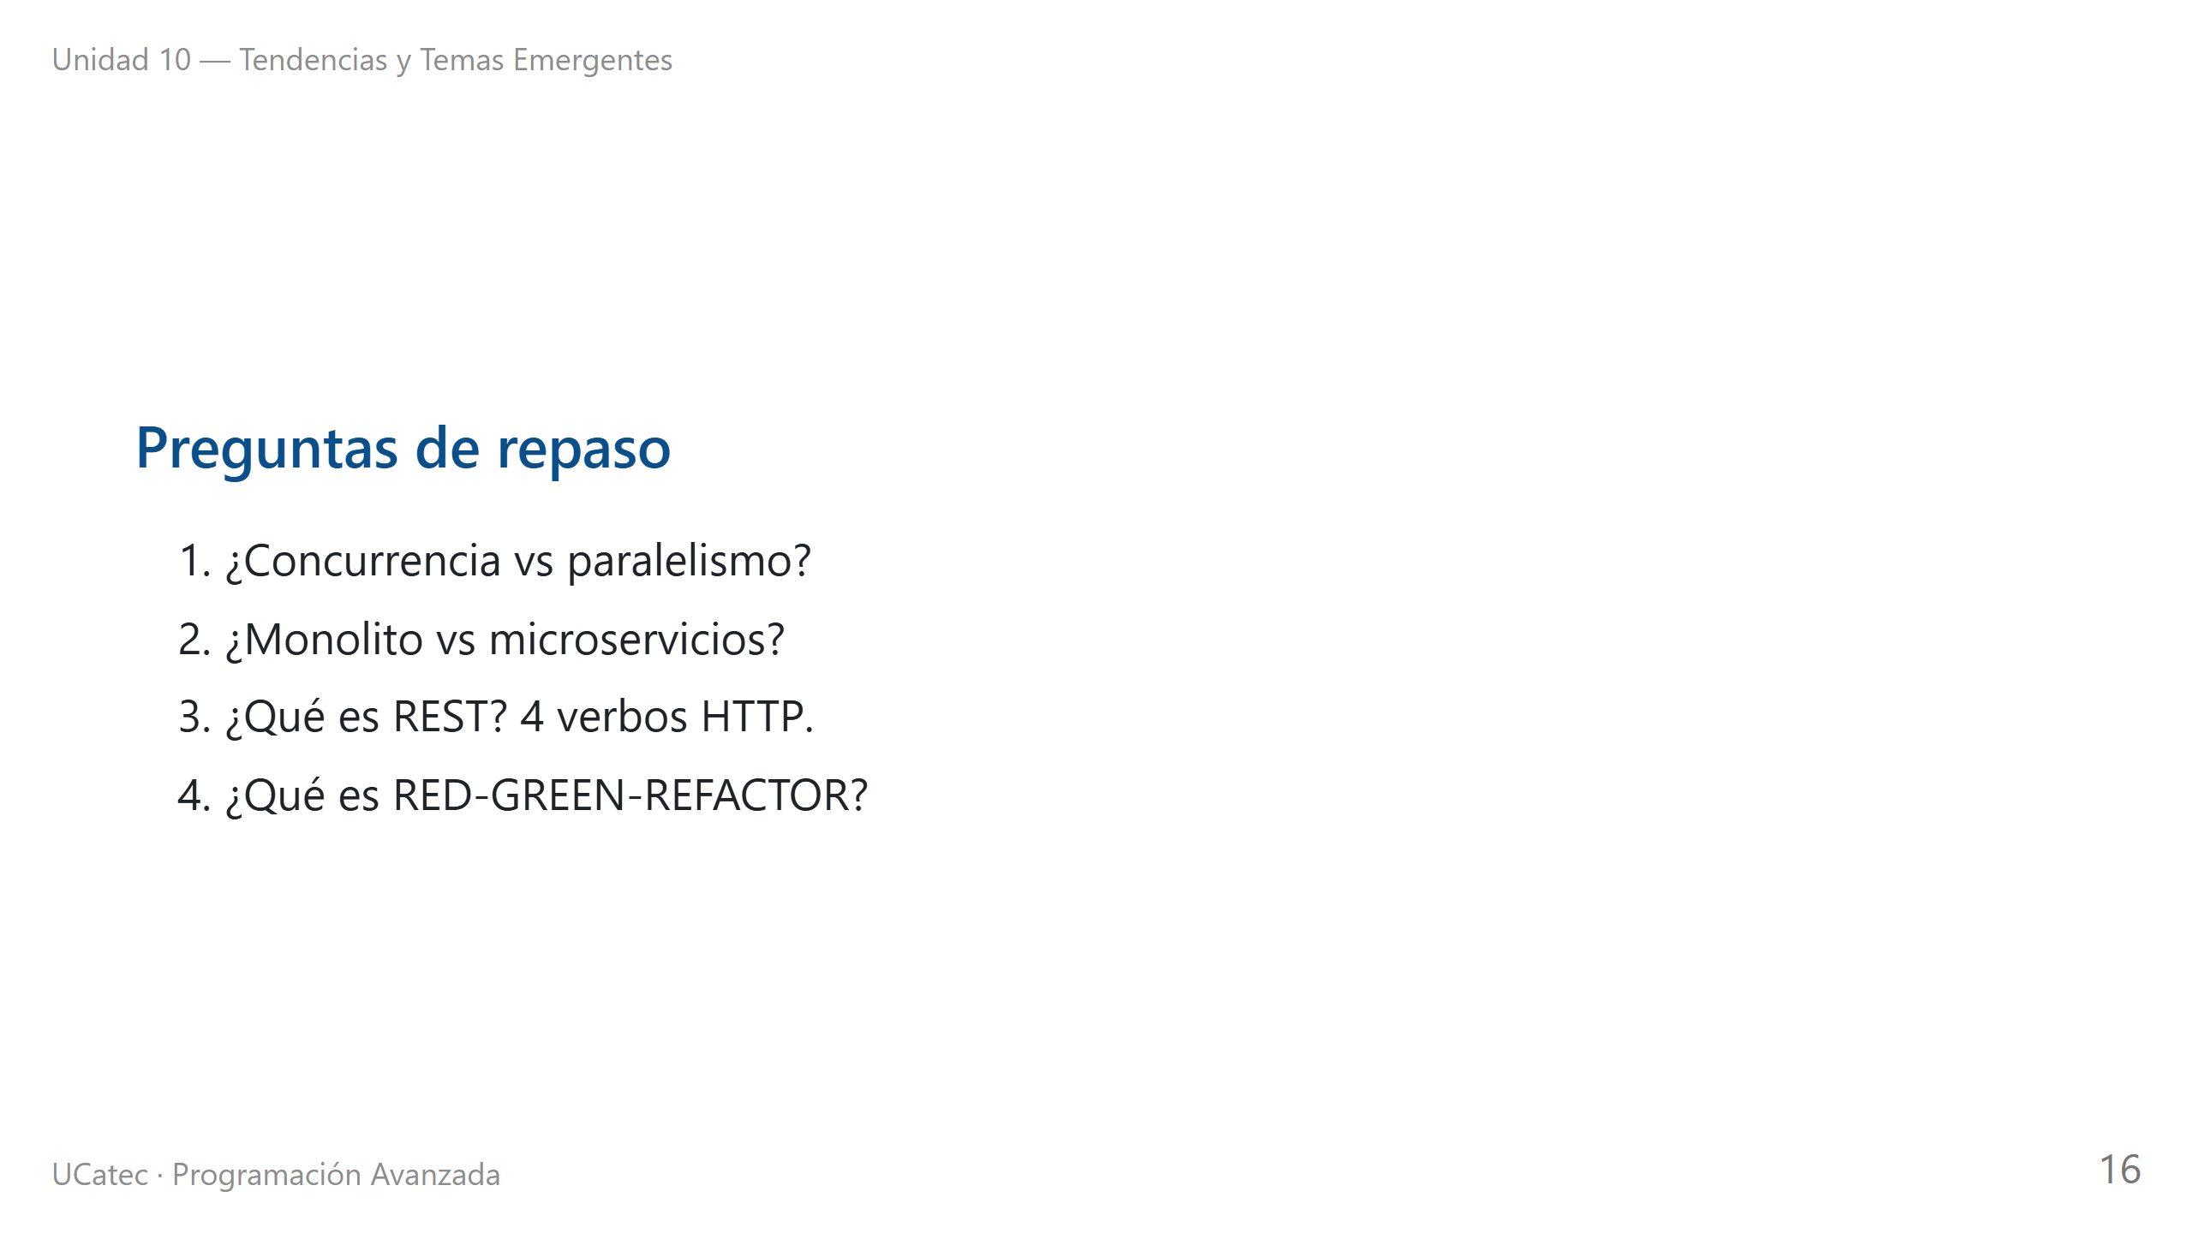

Slide 17
